Slide 1
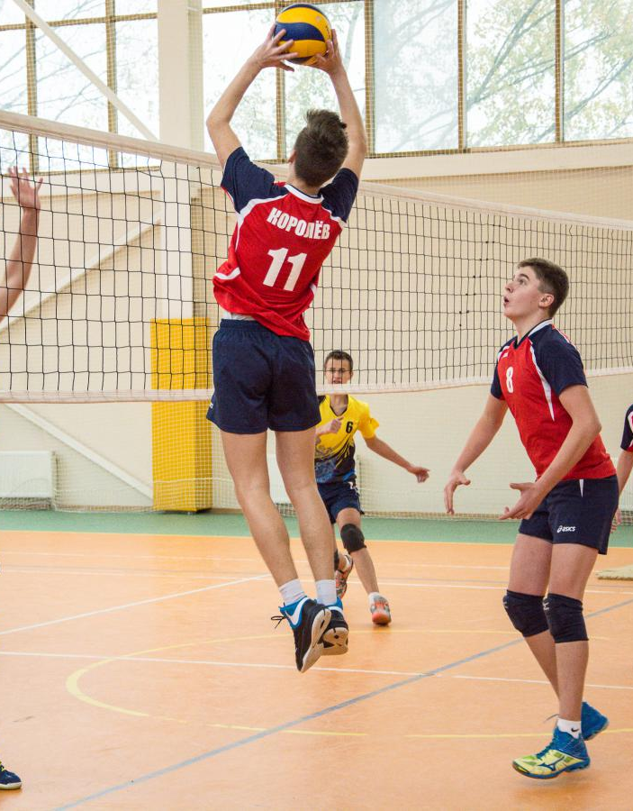
Исполнитель: студент 153-с группы Ермакова Анастасия Андреевна Научный руководитель: Плещев Алексей Михайлович
Подготовка и проведение соревнований по волейболу среди неслышащих и слабослышащих школьников 12-15 лет в коррекционной общеобразовательной школе. Индивидуальный проект

Slide 2

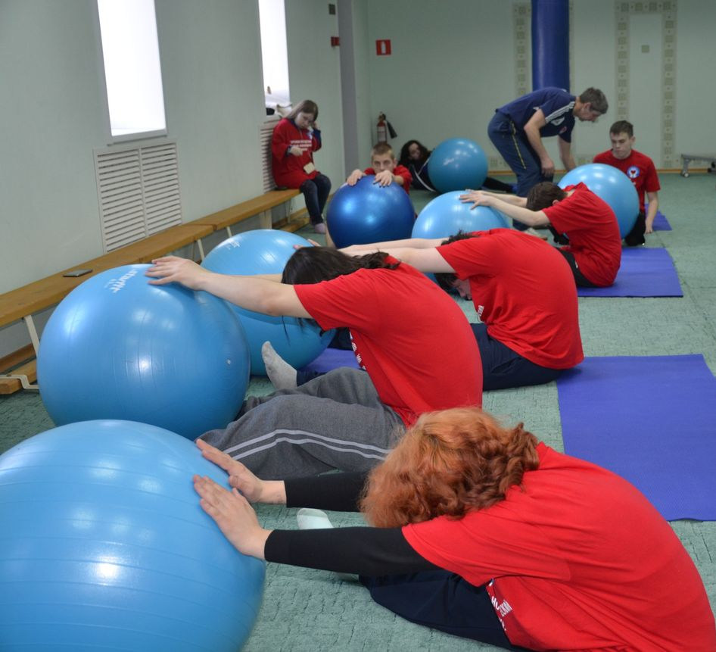
Физическая культура и спорт являются одним из важнейших направлений реабилитации инвалидов и их интеграции в обществе, также как интеграция через трудовую деятельность и образование.
Адаптивный спорт - разновидность спорта, направленная на формирование у инвалидов спортивного мастерства и достижение ими наивысших спортивных результатов в его различных видах в условиях состязаний

Slide 3
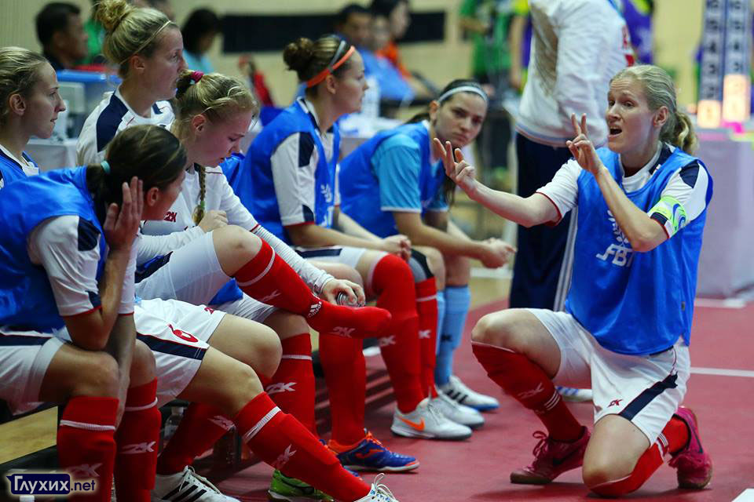
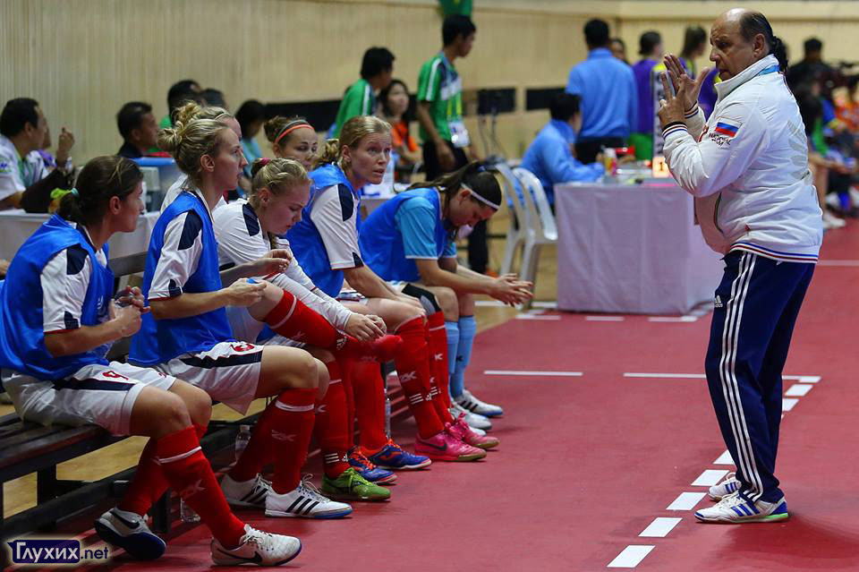
Спорт глухих – это стимул борьбы, самоутверждения личности, способ социальной реабилитации. Занимаясь теми же видами спорта, выступая по тем же правилам, что и здоровые спортсмены, при этом обладая ослабленным слухом, спортсмены добиваются таких же результатов, что и здоровые, а зачастую выступают даже лучше них

Slide 4
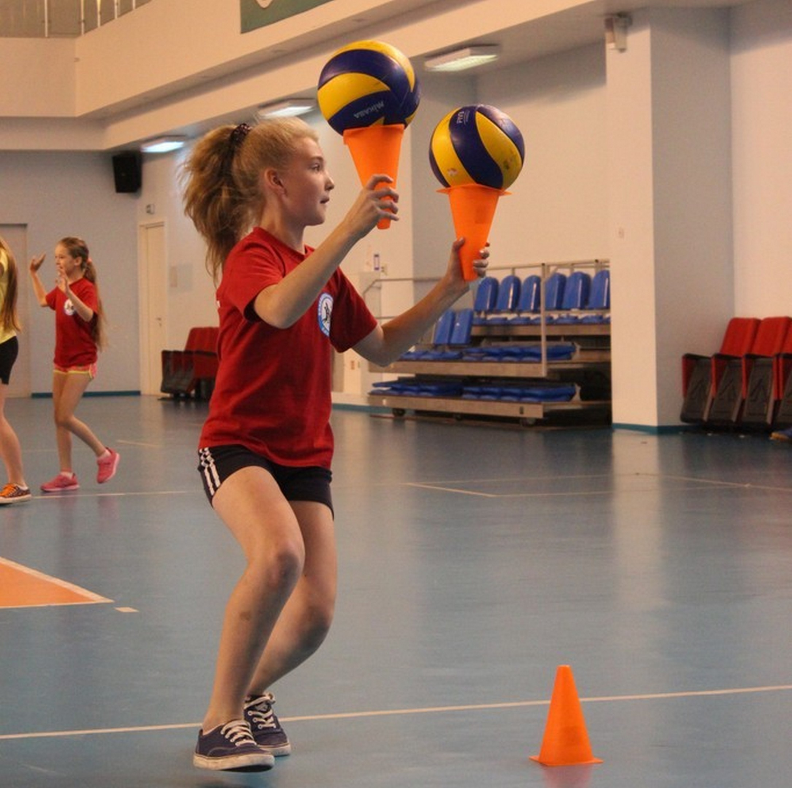
Методы обучения неслышащих спортсменов
Важной особенностью формирования двигательных навыков у лиц с нарушением слуха является преобладание зрительной формы восприятия, что характерно и для здоровых лиц
наглядный;
визуальное восприятие средств наглядной агитации;
посредством вербального общения (жестовая речь) или письмом

Slide 5
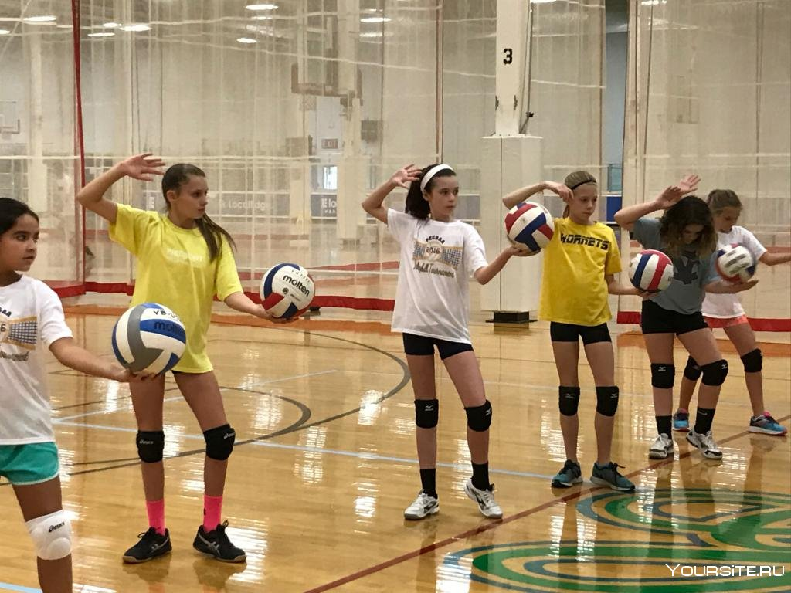
Большое значение в системе подготовки слабослышащего волейболиста имеет тактическая подготовка, средствами к которой могут служить:
подготовительные упражнения, направленные на развитие быстроты реакции, ориентировки, быстроты переключения с одних движений на другие, с одних действий на другие;
подвижные и спортивные игры;
специальные эстафеты; упражнения по тактике (индивидуальные, групповые и командные);
двусторонняя игра, контрольные игры и соревнования

Slide 6
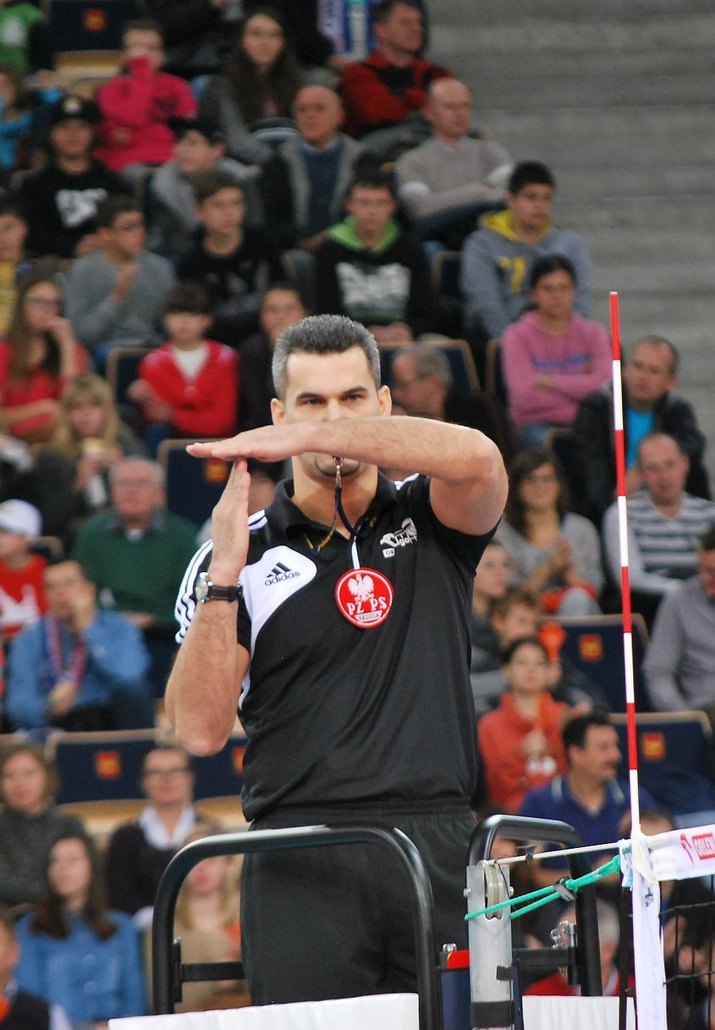
Порядок участия в соревнованиях, предварительные заявки и подтверждения об участии определяются Положением об их проведении.
Главным основанием для участия спортсмена в соревнованиях является наличие справки медико-социальной экспертизы, подтверждающей инвалидность по слуху.
Сроки проведения соревнований устанавливаются Руководством по подготовке и проведению соревнований.
Представители и спортсмены несут ответственность за соблюдение Правил соревнований и соблюдение этических норм в местах проведения соревнований: запрещение курения и употребления спиртных напитков

Slide 7
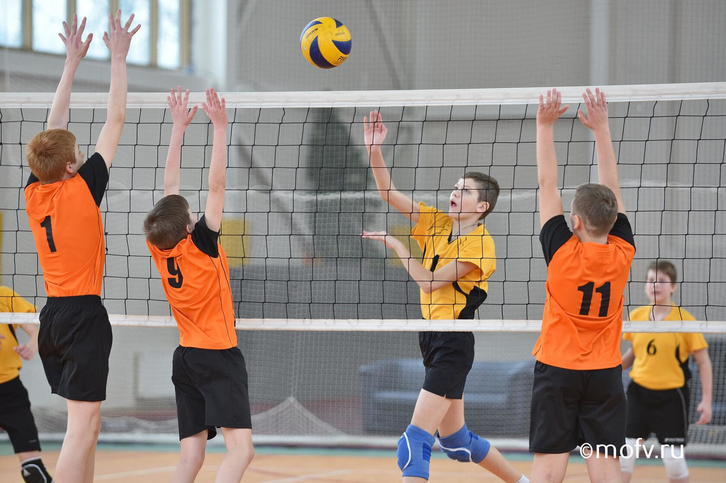
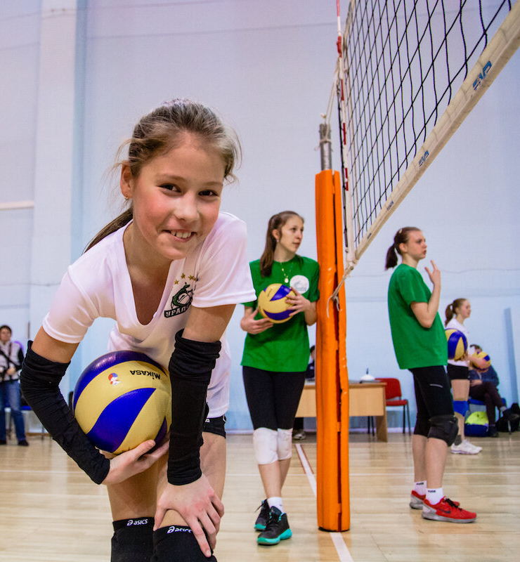

Slide 8
Исполнитель: студент 153-с группы Ермакова Анастасия Андреевна Научный руководитель: Плещев Алексей Михайлович
Подготовка и проведение соревнований по волейболу среди неслышащих и слабослышащих школьников 12-15 лет в коррекционной общеобразовательной школе. Индивидуальный проект

